Slide 1






Samsung Innovation Campus
Анализ трендов поисковых запросов Google
Подготовили: Луценко К.С.
Элланд И.С.

Slide 2



Содержание
Ход работы Структура датасета Анализ датасета Визуализация Python Визуализация Power BI

Slide 3

Цель проекта
Проанализировать тренды поисковых запросов Google с 2001 по 2020 годы, выявить ключевые тенденции и изменения в интересах пользователей.
Актуальность
Понимание трендов поисковых запросов помогает компаниям и исследователям адаптировать контент и стратегии продвижения, а также изучать изменения интересов общества.

Slide 4


Гипотеза
Тренды поисковых запросов изменяются под влиянием внешних факторов, таких как социальные и экономические события, сезонность, технологии и глобальные катастрофы.

Slide 5


Ход работы
Сбор данных
Основой нашего проекта стал датасет с Kaggle, содержащий данные о трендах поисковых запросов Google.
Очистка и предобработка
Анализ данных
Выполнили исследовательский анализ данных (EDA) для понимания основных тенденций и особенностей.
Визуализация данных
Создали интерактивные визуализации с использованием инструментов MatPlotLib и PowerBI. Разработали графики, диаграммы и карты для наглядного представления данных и выявленных тенденций.
Документация и отчетность
Оформили результаты в виде презентации для наглядного представления ключевых выводов и рекомендаций.

Slide 6



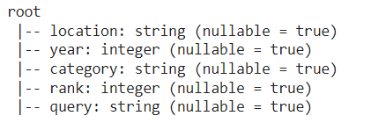

Структура датасета | Описание
Это сборник данных Google Trends за несколько лет. Каждый год Google публикует трендовые поисковые запросы по всему миру в различных категориях. Здесь представлены тренды с 2001 по 2020 год. Датасет содержит информацию о наиболее популярных (топ 5) запросах по стране за год, объем более 23000 записей.
Источник: kaggle.com
location | year | category | rank | query
Global | 2001 | Consumer Brands | 1 | Nokia
Global | 2001 | Consumer Brands | 2 | Sony
Global | 2001 | Consumer Brands | 3 | BMW
Global | 2001 | Consumer Brands | 4 | Palm
Global | 2001 | Consumer Brands | 5 | Adobe

Slide 7
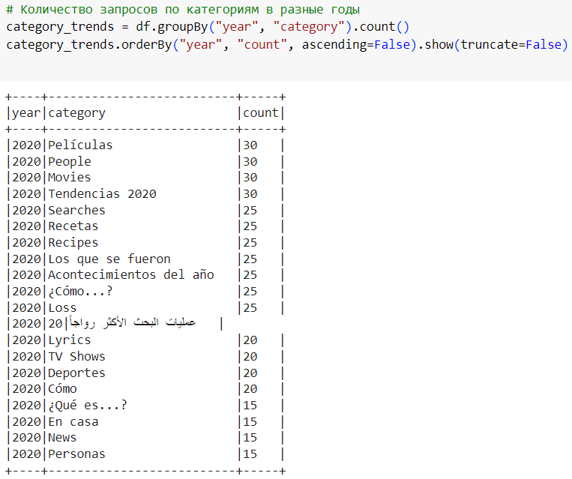

Количество запросов по категориям и годам
Этот анализ позволяет выявить изменения интересов пользователей в зависимости от времени и категорий, таких как спорт, политика, развлечения и т.д. Это поможет понять тренды и изменения в предпочтениях аудитории.

Slide 8
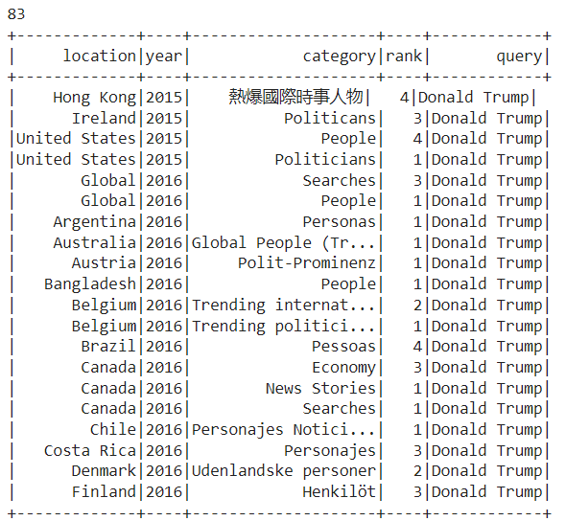


Количество запросов «Дональд Трамп» и примеры
Анализ количества запросов на тему «Дональд Трамп» важен для понимания интереса пользователей к этой персоне (или любой другой) в разные периоды времени. Это может отражать его политическую активность, скандалы, выборы и другие события, связанные с его именем.

Slide 9
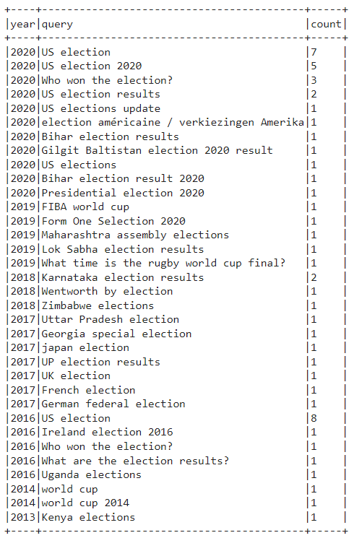

Частота появления определенных запросов
Анализ частоты встречаемости «election» и «world cup» поможет определить периоды, когда интерес к выборам и чемпионатам мира по футболу был наибольшим. Это важно для понимания сезонных трендов и того, как крупные события влияют на поведение пользователей.

Slide 10
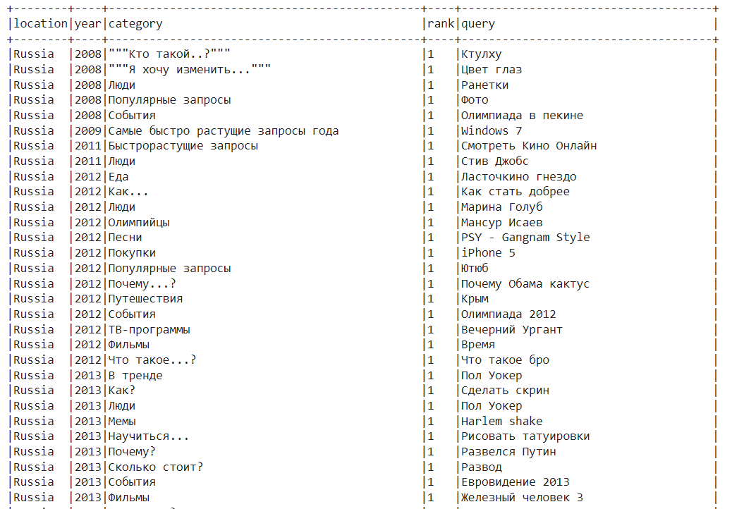

Топ 1 запросы России по категориям
Анализ данных самых популярных запросов в России по различным категориям может быть использован для различных целей в маркетинговых и исследовательских целях.

Slide 11
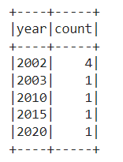
Изменение популярности определенного запроса во времени
Этот анализ покажет, как менялся интерес к какой-либо персоне (например, к певице Shakira) в разные периоды. Это может быть связано с выпуском новых альбомов, туров, скандалов или других событий в ее карьере.
Изменение кол-ва запросов «Shakira»

Slide 12
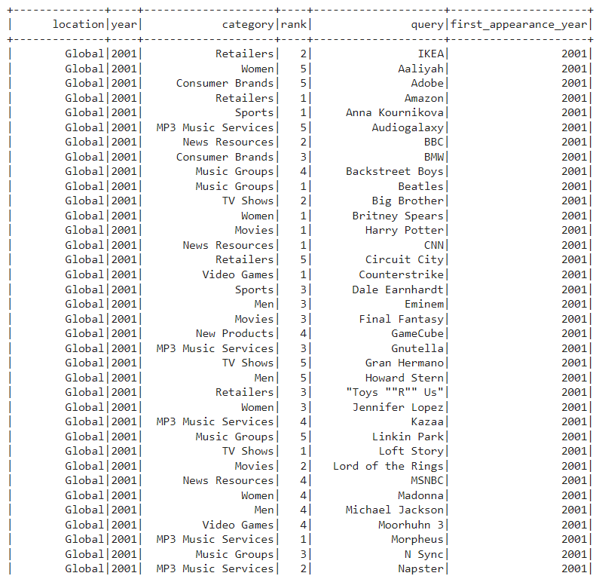

Запросы встретившиеся впервые
Определение запросов, которые появились впервые, помогает выявить новые тренды и интересы пользователей. Это важно для понимания того, что становится популярным и актуальным в конкретный момент времени.

Slide 13
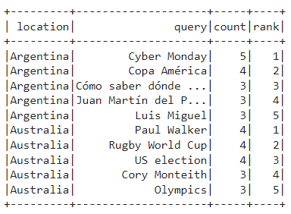

Топ запросы по странам
Анализ топовых запросов по странам позволяет понять различия в интересах пользователей из разных регионов. Это важно для локализации контента и маркетинговых стратегий.

Slide 14
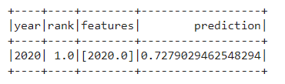

Вероятность встречи какого-либо запроса в топ-1
Оценка вероятности того, что определенный запрос окажется на первом месте, поможет понять, какие темы и события являются наиболее важными для пользователей. Это важно для прогнозирования и планирования контента. На конкретном примере, было осуществлено предсказание вероятности появления запроса «Shakira» в топ 1 в 2020 году. Актуальные данные подтвердили прогноз.

Slide 15
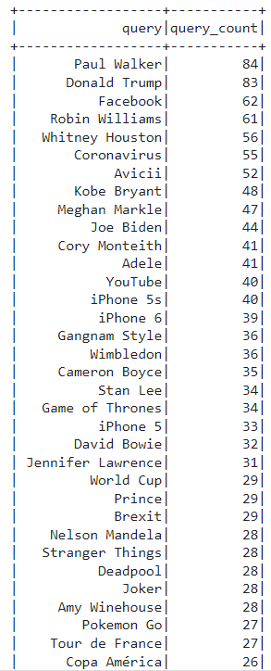


Самые часто встречающиеся запросы
Определение самых частых запросов позволяет выявить общие интересы и потребности пользователей. Это важно для создания релевантного контента и продуктов.

Slide 16
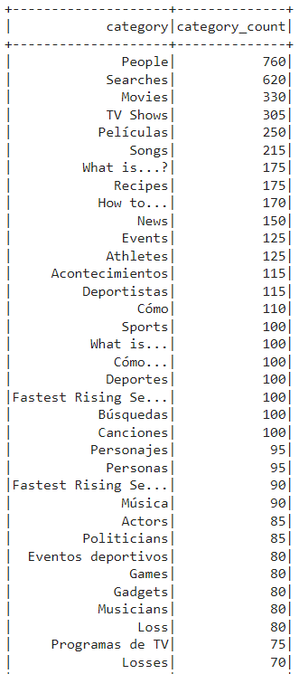

Количество запросов с определенными категориями
Анализ количества запросов по категориям помогает понять, какие темы наиболее популярны среди пользователей. Это важно для сегментации аудитории и таргетирования рекламы.

Slide 17
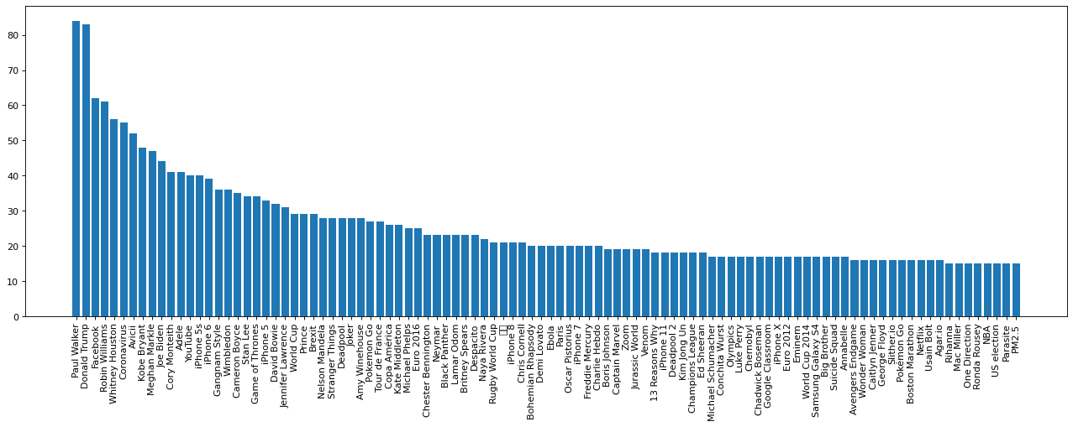
Визуализация запросов по количеству

Slide 18
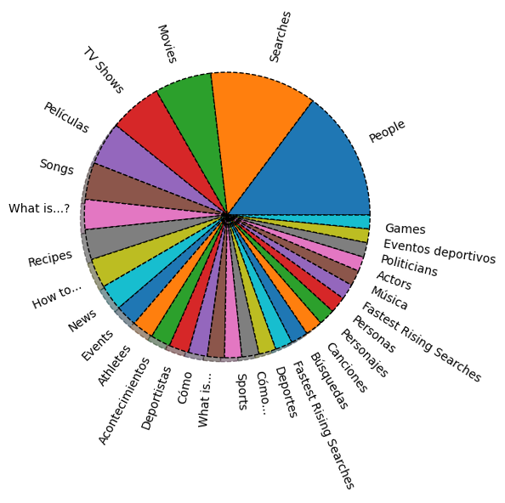


Визуализация частоты встречаемости категории

Slide 19
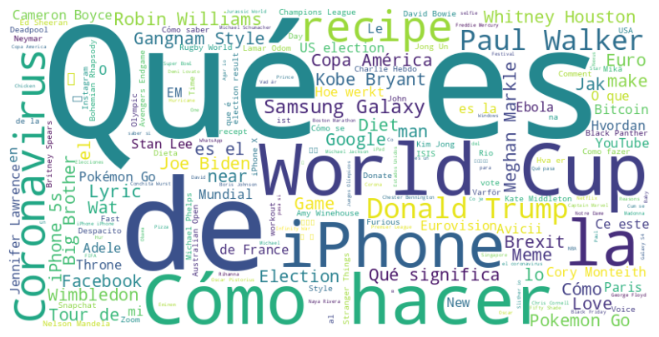
Облако слов датасета

Slide 20
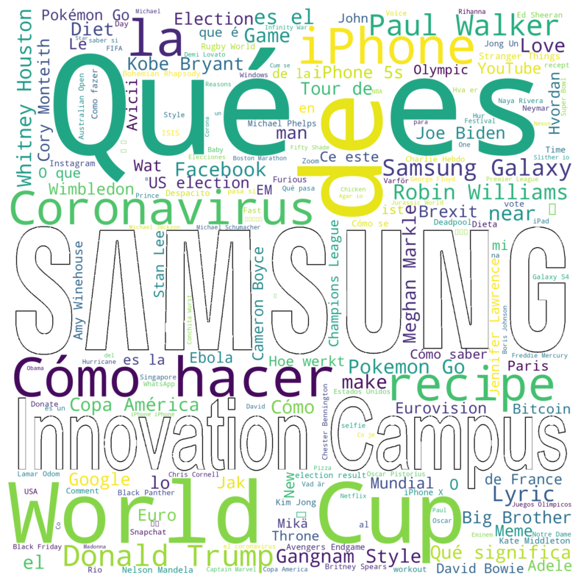
Облако слов датасета в форме логотипа

Slide 21

Интерактивный сайт для просмотра категорий

Slide 22

Power BI карта с первым/последним запросом и их количество

Slide 23
Power BI Heat Map

Slide 24
Количество запросов по категориям и годам

Slide 25
Круговая диаграмма распределения запросов по годам

Slide 26
Изменение числа запросов по годам и сами запросы

Slide 27

Вывод
Анализ поисковых запросов Google (2001-2020) выявил значительные изменения в интересах пользователей, вызванные социальными, экономическими и технологическими факторами. В периоды глобальных событий, таких как пандемии и экономические кризисы, меняются запросы, связанные с работой, здоровьем и образованием. Эти тренды полезны для прогнозирования и адаптации маркетинговых стратегий, подтверждая важность мониторинга запросов для понимания динамики пользовательских интересов.

